Slide 1
Өскемен қаласы әкімдігінің
«№3 «Балбөбек» балабақша-бөбекжайы» КМҚК
Тәрбиеленушілерде өмір қауіпсіздігі негіздерін қалыптастыру бойынша заманауи тәсілдер
Тәрбиеші: Қайырбаева Гүлдана Мемлетханқызы
Өскемен қ, 2019

Slide 2
Қауіпсіздік негіздерін үйрету жұмысының мақсаты: Балаларда қауіпсіз мінез – құлықтың қалыпты, жағымды әдеттерін тәрбиелеуге қажетті біліктер мен дағдыларды қалыптастыру.
Үлкендердің (педагогтар мен ата-аналардың) міндеті — баланы сақтап, қорғау ғана емес, сонымен қатар оны әртүрлі қарапайым, кейде тіпті қауіпті өмірлік ахуалдармен бетпе-бет кездесуге дайындау.

Slide 3
Қауіпсіздік – меңгерілген білім қоры емес, әртүрлі жағдайларда өзін дұрыс ұстай алу қабілеті. Балалар үйде немесе далада алдын ала болжап білуге болмайтын жағдайларға ұшырап жатады, сондықтан үлкендердің негізгі міндеті бала бойында жауапкершілік пен дербестіктің дамуын ынталандыру.
Біз өз жұмысымызда белгілі бір тәртіп дағдылары мен тәжірибелерді баланың игеруіне бағытталған әртүрлі іс-әрекет түрлерін ұйымдастыруға баса назар аударамыз. Өйткені біз баланы неге үйретсек, соны олар шынайы өмірде қолдана алулары керек.

Slide 4
Тәрбиеленушілерде өмір қауіпсіздігі негіздерін қалыптастыру бойынша заманауи тәсілдер:
1. Ойындар: дидактикалық ойындар, қимылды ойындар, аз қимылды ойындар
2. Әңгімелер өткізу
3. Желілі – рөлді ойындар ұйымдастыру
4. Театрландырылған іс – әрекет
5. Ата – аналармен жұмыс
6. Тақырыпқа сай мултьфильмдер көру

Slide 5
Ойын - бала өміріндегі тәрбиенің шешуші шарты. Бала өзін қоршаған ортаны, өмір сүріп отырған айналасындағы құбылыстар мен заттарды, өмір қауіпсіздігін ойын арқылы түсініп ұғынады.
Дидактикалық ойын – балалар үшін оқу да, еңбек те. Ойын - айналадағы дүниені танудың тәсілі. Ол балаларға өмірде кездескен қиыншылықтарды жеңу жолын үйретіп, ұйымдастырушылық қабілетін қалыптастырады.

Slide 6
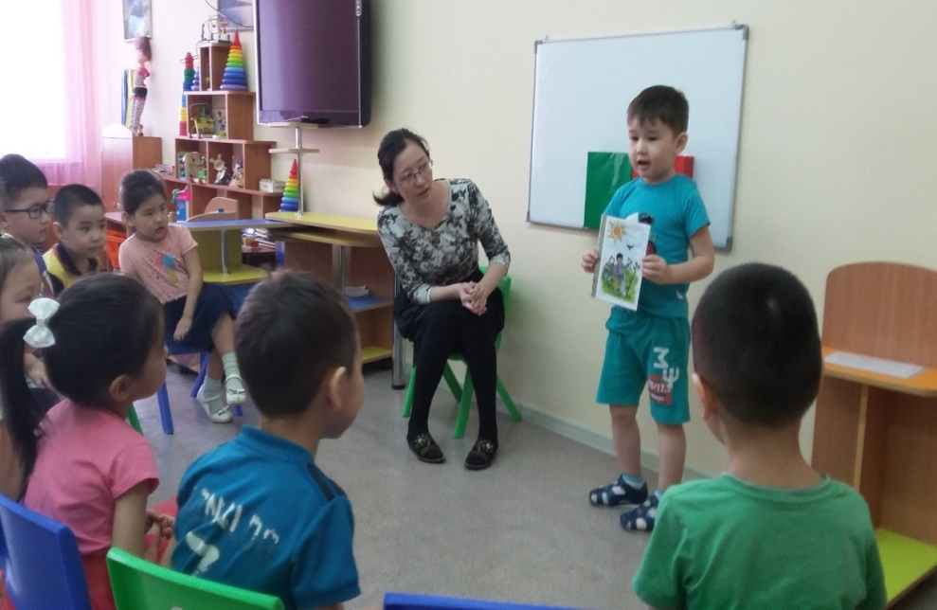
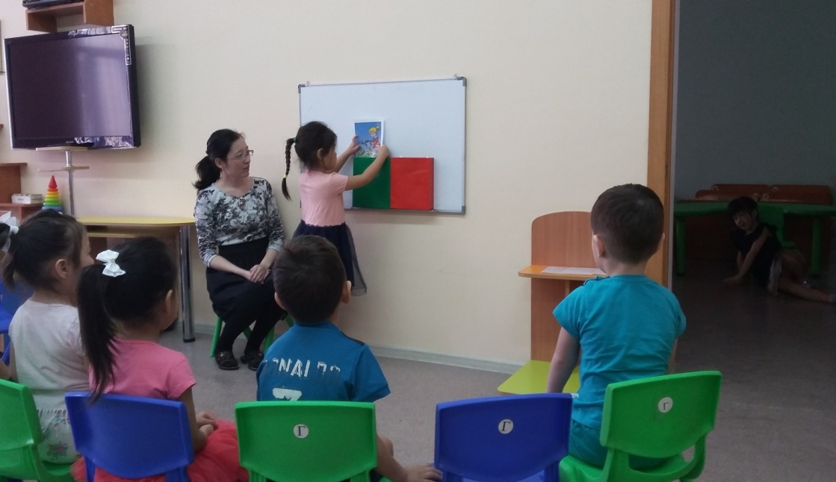
Дидактикалық ойын: «Қауіпті – қауіпсіз»
Мақсаты: Қауіпті және қауіпсіз заттарды, іс – әрекеттерді ажырата білуге үйрету. Байланыстырып сөйлеу қабілетін дамыту.
Шарты: Балаларға бірнеше карточкалар беріледі. Онда әр түрлі қауіпті және қауіпсіз заттар мен іс – әрекеттер бейнеленген. Балалар қауіпсіз заттар мен әрекеттер бейнеленген суреттерді жасыл түсті, қауіпті заттар мен әрекеттер бейнеленген суреттерді қызыл түсті қораптарға салады.

Slide 7
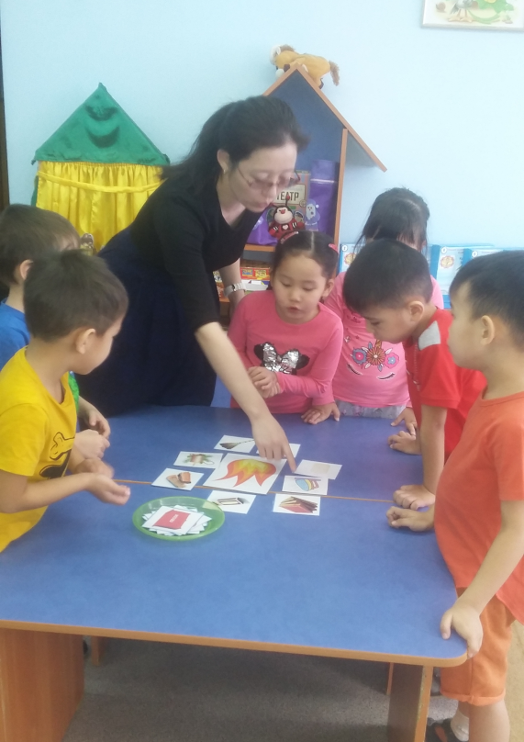
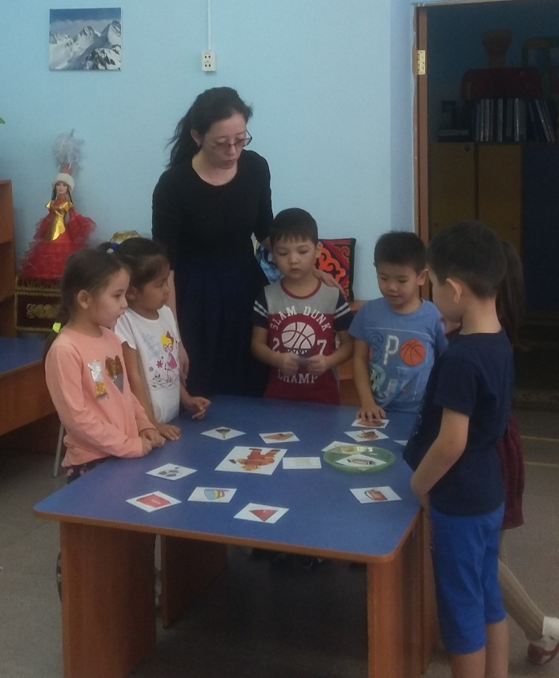
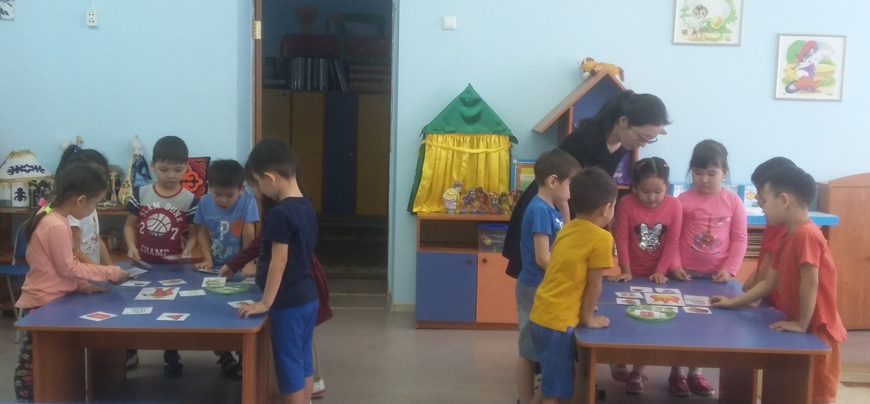
Дидактикалық ойын: «Өрт сөндірушіге көмек»
Мақсаты: Өрт шығаратын және өрт сөндіруге қажетті заттарды ажырата білуге үйретуді жалғастыру.
Шарты: Балалар екі топқа бөлінеді. 1-топ: Өрт шығаратын заттарды, 2-топ: өрт сөндіруге қажетті заттарды ажыратып топтастырады.

Slide 8
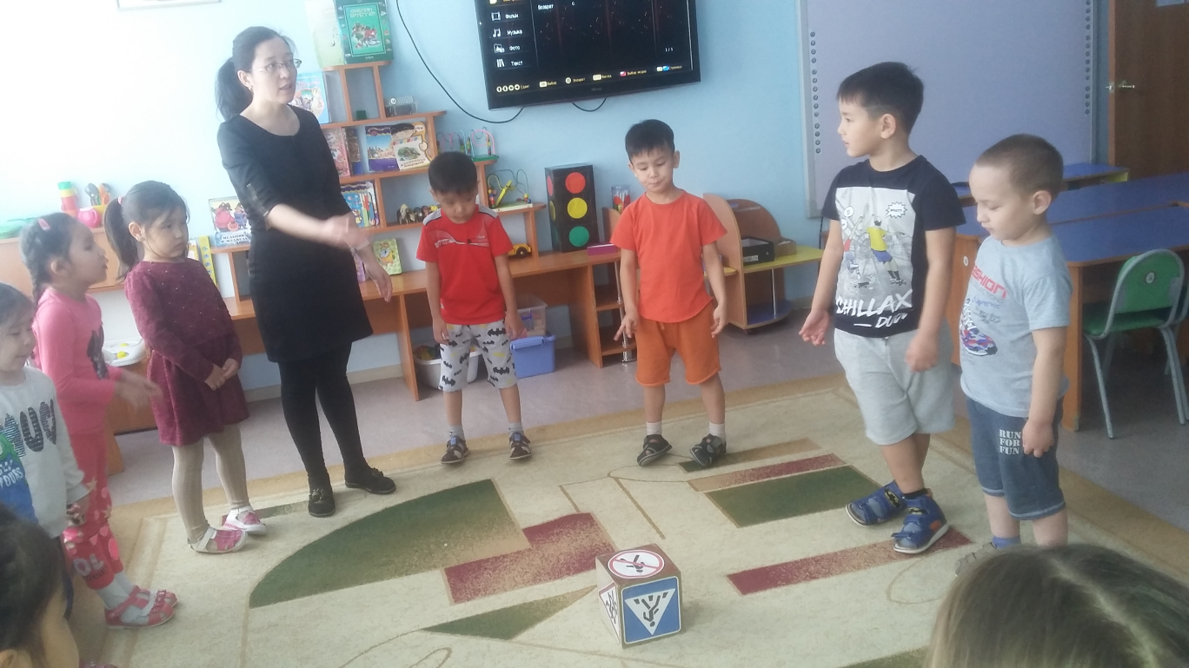
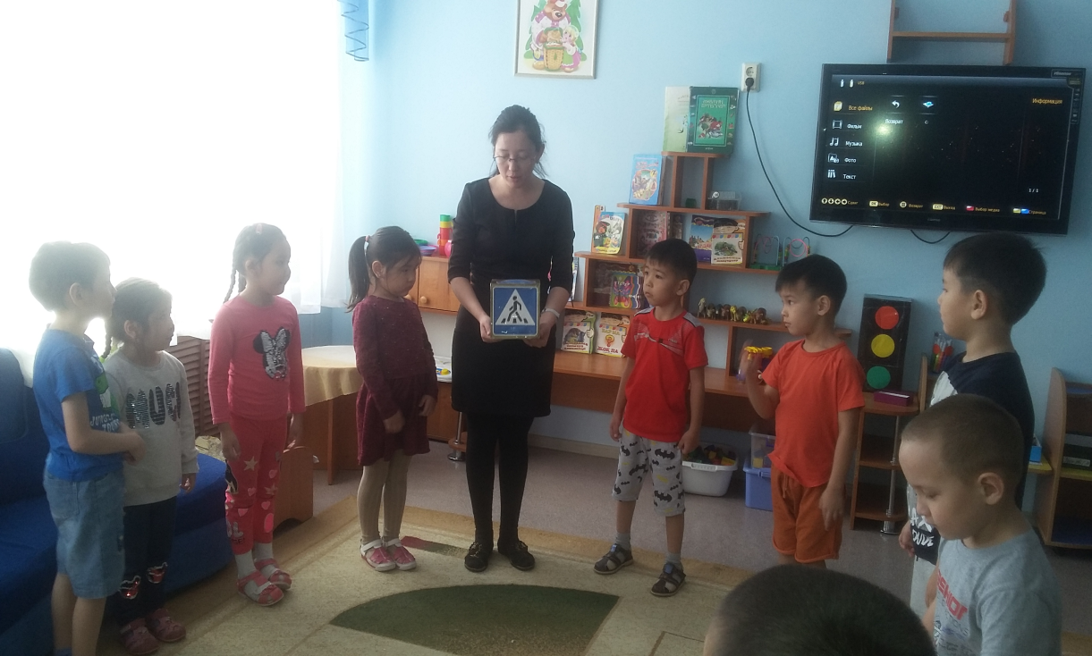
Дидактикалық ойын: «Кубик – рубик» (жол белгілері)
Мақсаты: Көше қауіпсіздігімен таныстыру. Жол белгілерін ажырата білуге үйретуді жалғастыру.
Шарты: Балалар шеңбер жасап тұрады. Тәрбиеші Жол белгілері бейнеленген кубикті лақтырады. Балалар қандай белгі түсті сол туралы айтып береді.

Slide 9
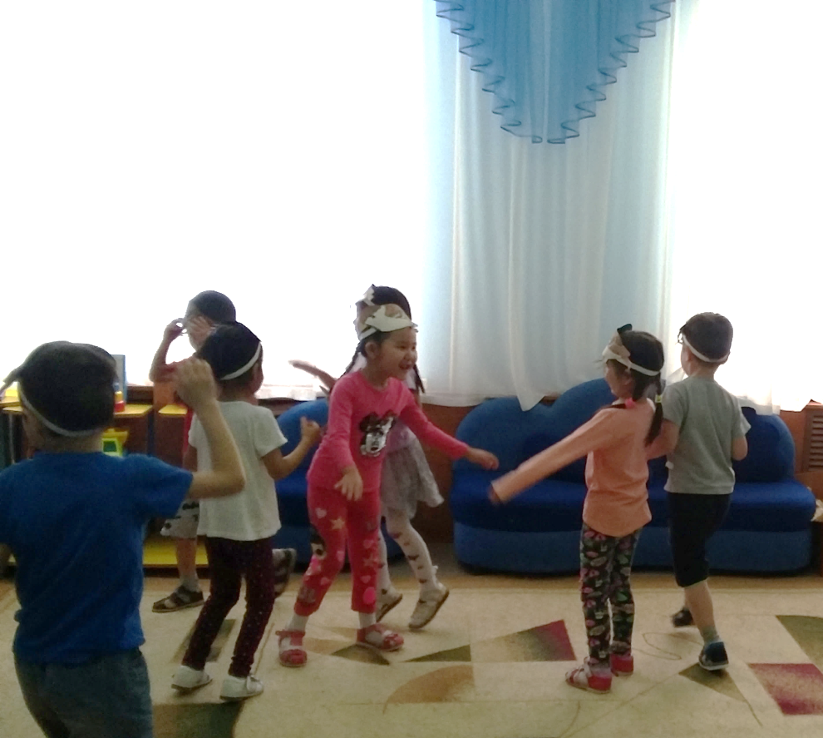
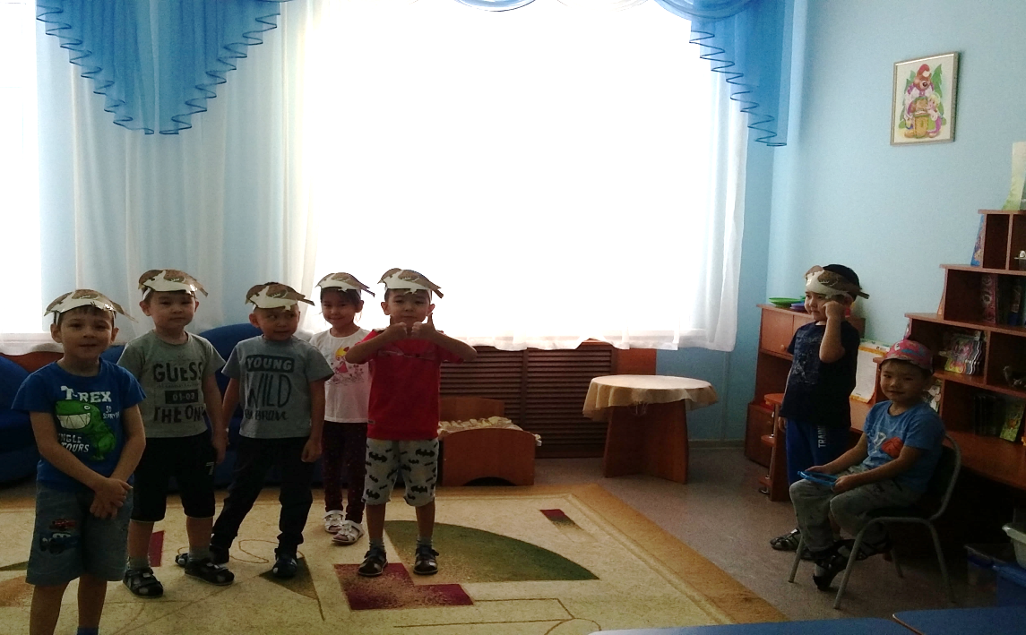
Қимылды ойын: «Көлік пен торғайлар»
Мақсаты: Көше қауіпсіздігімен таныстыру. Байқампаздыққа, шапшаңдыққа тәрбиелеу.
Шарты: Бір бала көлік болады. Қалған балалар торғайлар болады. Әуен ырғағымен балалар торғай болып ұшып жүреді, әуен тоқтағанда көлік жүреді. Торғайлар көліктен қашуы керек.

Slide 10
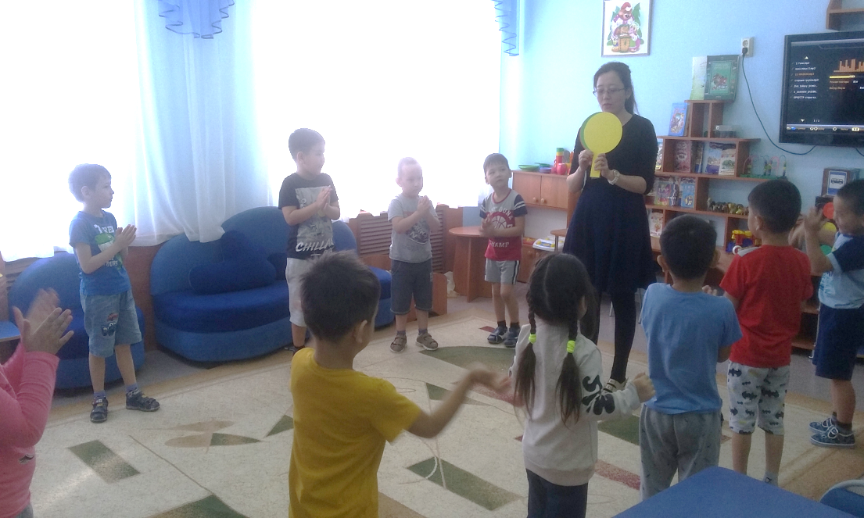
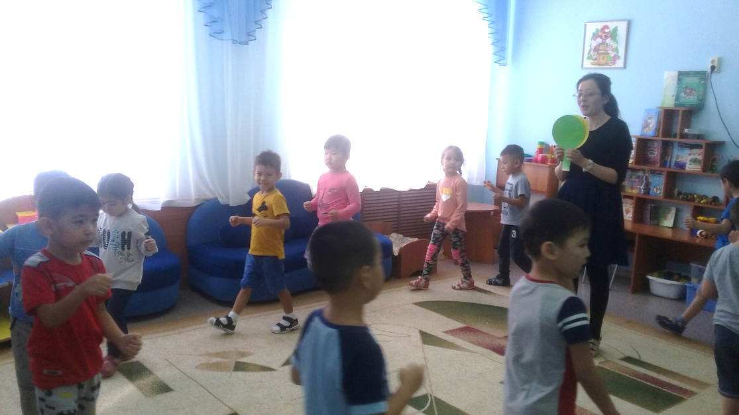
Аз қимылды ойын: «Бағдаршам»
Мақсаты: Балалардың жолда жүру ережелері жайында білімдерін бекіту.
Шарты: Балалар шеңбер жасап тұрады. Тәрбиешінің қолында бағдаршам көздерінің түстері (жасыл, қызыл, сары) болады. Балалар әуенмен ойнап жүреді, қызыл түс көтерсе тоқтайды, сары түсте қолдарын шапалақтайды, жасыл түсте шеңбер бойымен жүреді.

Slide 11
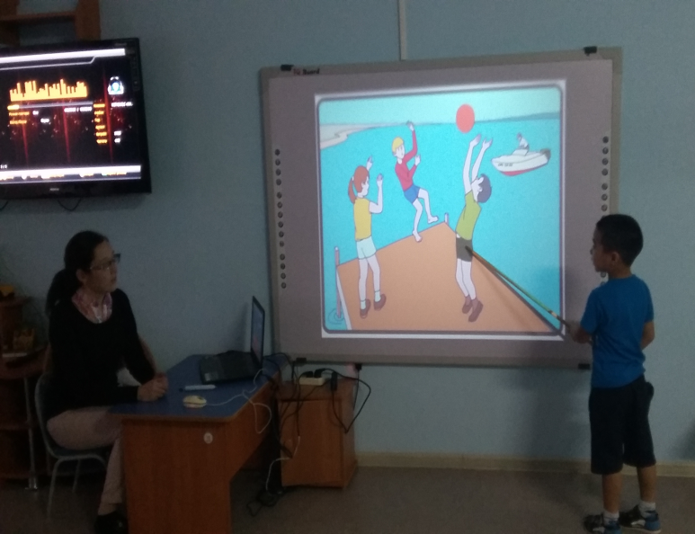
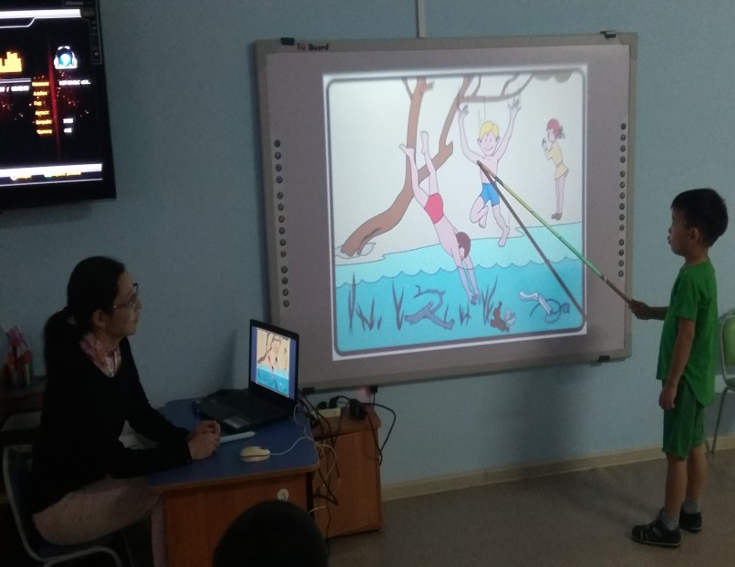
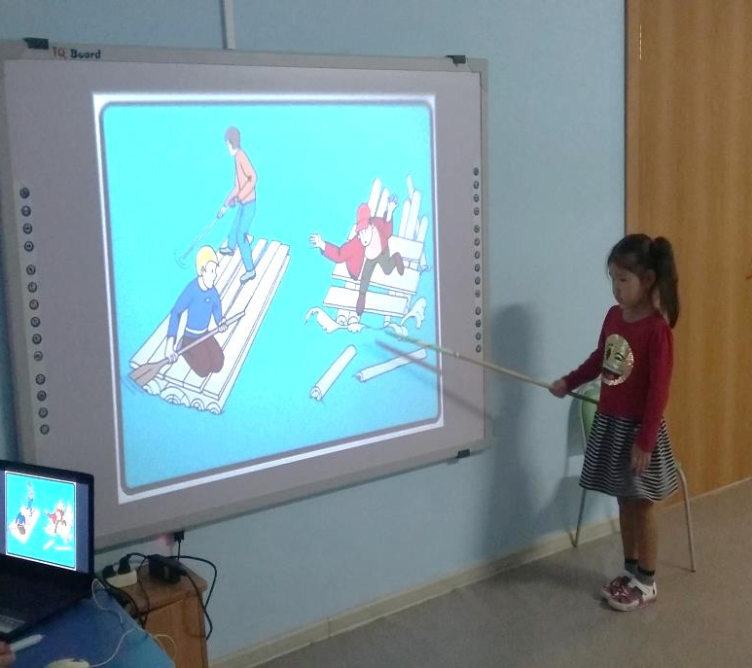
Қауіпсіздік бойынша көркем әдебиет шығармаларын балаларға оқу, көлік туралы жұмбақтар шешіп, тақпақтар жаттау, желілі суреттер бойынша әңгіме өткізу де өте тиімді болып табылады. Суреттер бойынша сұрақтар қойып балалардан толық әрі нақты жауап беруі талап етілуі керек.

Slide 12
Желілі – рөлді ойындар мектепке дейінгі балалар өмірінде елеулі орын алады. Бұл ойындар ұзақа та, қысқа да болуы мүмкін. Желілі – рөлді ойындар сипаты жағынан бұлар көбінесе еліктеу, шындықты көрсету болып табылады. Мысалы: «Жол полициясы» ойынын ойнағанда балалар жол полициясы мен жаяу жүргіншінің әрекеттеріне еліктейді. «Шаштараз», «Асхана», «Аурухана» ойындары арқылы айналадағы өмірді бақылауға, өмірде кездесуі мүмкін қауіпті жағдайлардан сақтана білуге, күнделікті өз өмірлерінен алған білімдерін ойын сюжетіне пайдалануға төселдендіруге болады. Педагог өтілген ойынға талдау жасап, оның балаларға тигізген тәрбиелік ықпалын бағалауға, өз тобындағы сюжетті-рөльді ойындарының одан әрі басшылық ету тәсілдерін ойластыруға тиіс.

Slide 13
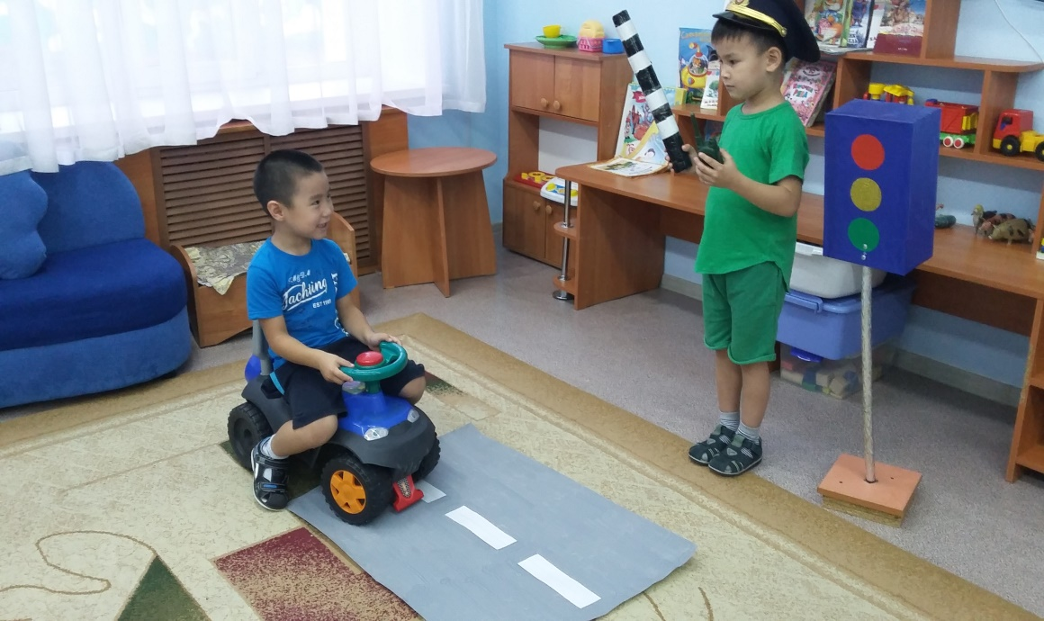
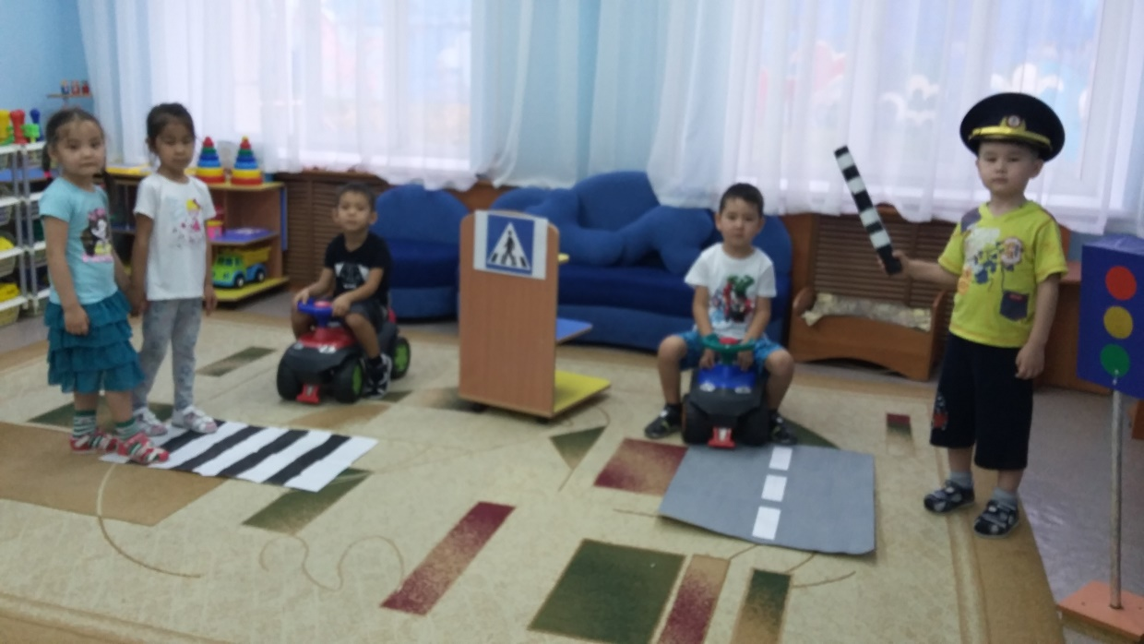
Желілі – рөлді ойын: «Жол полициясы»
Мақсаты: Балалардың жолда жүру ережелері жайында білімдерін бекіту. Балаларды жүргізуші, жол полициясы мамандығымен таныстырып, оның пайдасы мен қажеттілігін айқындау, еңбекті сүюге баулу, қоршаған ортаға деген сүйіспеншіліктерін арттыру. Жолда жүру қауіпсіздік ережелерін сақтай білуге тәрбиелеу.
Шарты: Балалар рөлдерге бөлінеді. 1 бала Жол полициясы, 2-3 бала көлік жүргізушісі, қалған балалар жаяу жүргіншілер болады.

Slide 14
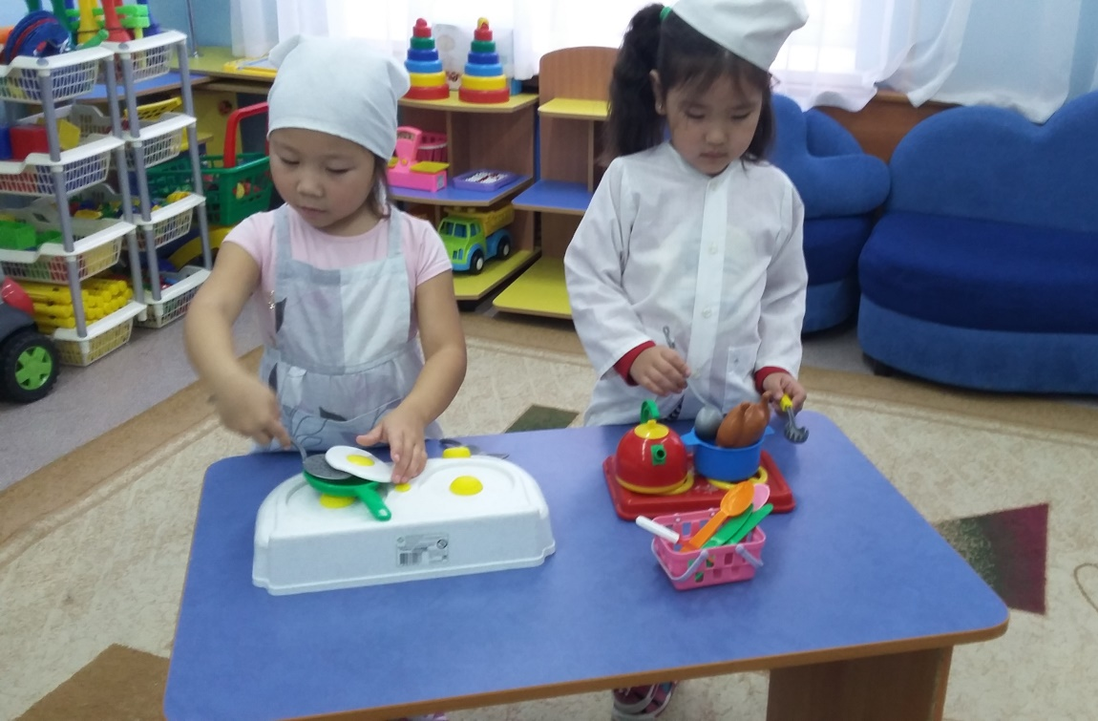
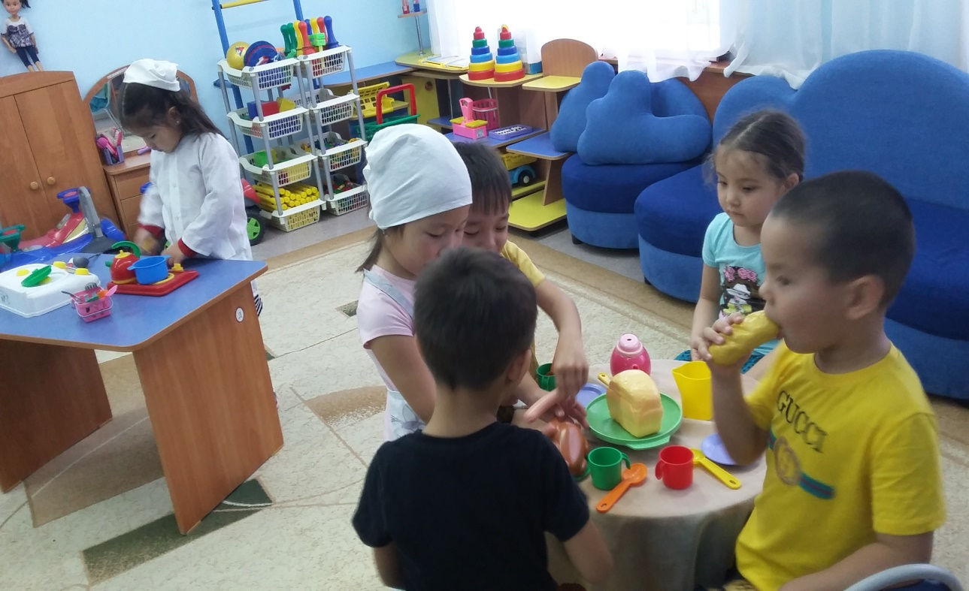
Желілі – рөлді ойын: «Асхана»
Мақсаты: Балалардың ас бөлмесіндегі қауіпсіздік ережелері жайында білімдерін бекіту. Балаларды аспазшы мамандығымен таныстырып, оның пайдасы мен қажеттілігін айқындау, еңбекті сүюге баулу, қоршаған ортаға деген сүйіспеншіліктерін арттыру.
Шарты: Балалар рөлдерге бөлінеді. 1-2 бала аспазшы, қалған балалар асханадан тамақтанушылар болады.

Slide 15
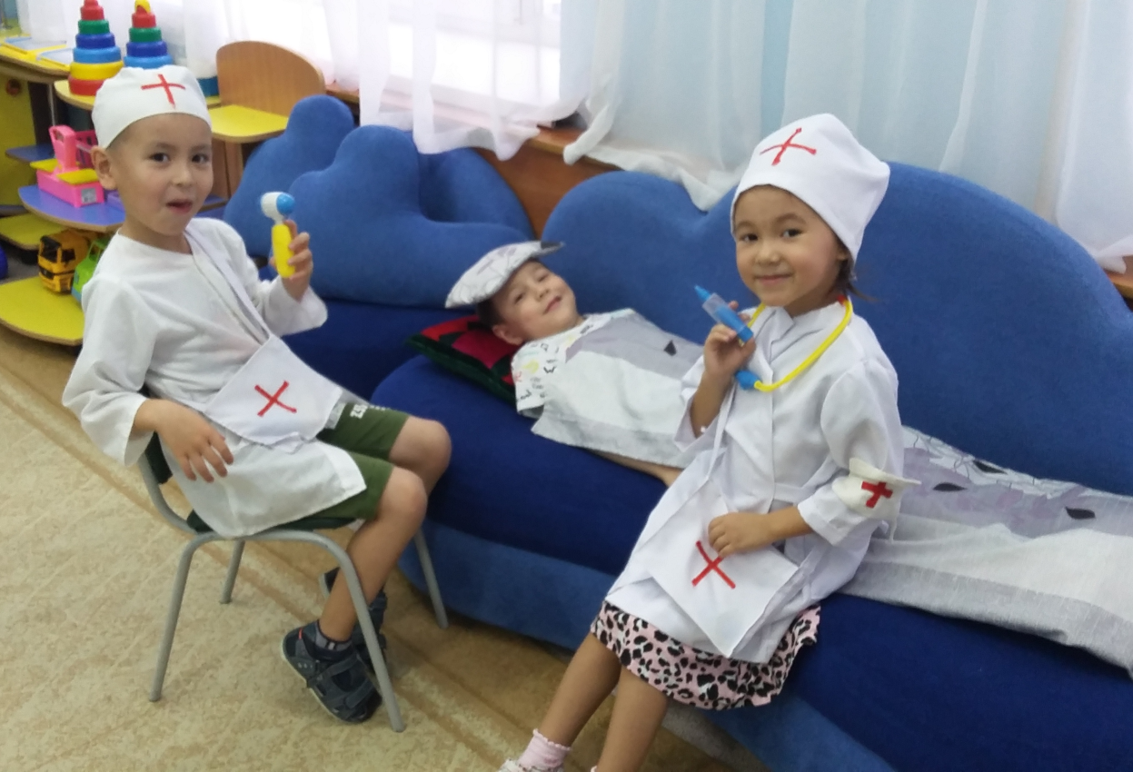
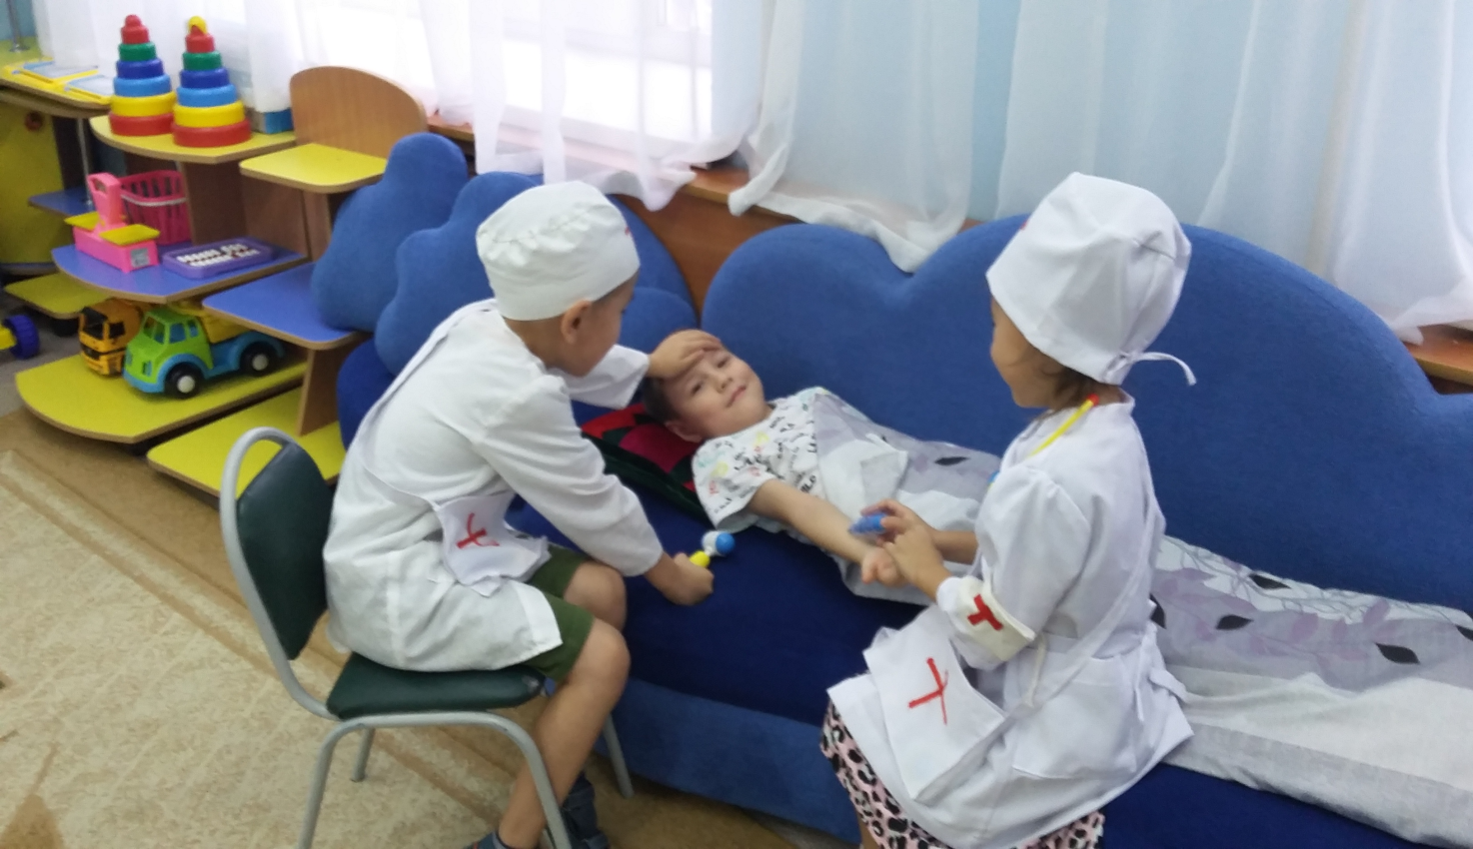
Желілі – рөлді ойын: «Аурухана»
Мақсаты: Балаларды дәрігер мамандығымен таныстырып, оның пайдасы мен қажеттілігін айқындау, еңбекті сүюге баулу, қоршаған ортаға деген сүйіспеншіліктерін арттыру. Ауырмаудың жолдарын қарастырып, қиындық туындаған жағдайларда үлкендерден көмек сұрай білуге тәрбиелеу.
Шарты: Балалар рөлдерге бөлінеді. 1-2 бала дәрігер, қалған балалар ауырып көмек сұрап келген адамдар болады.

Slide 16
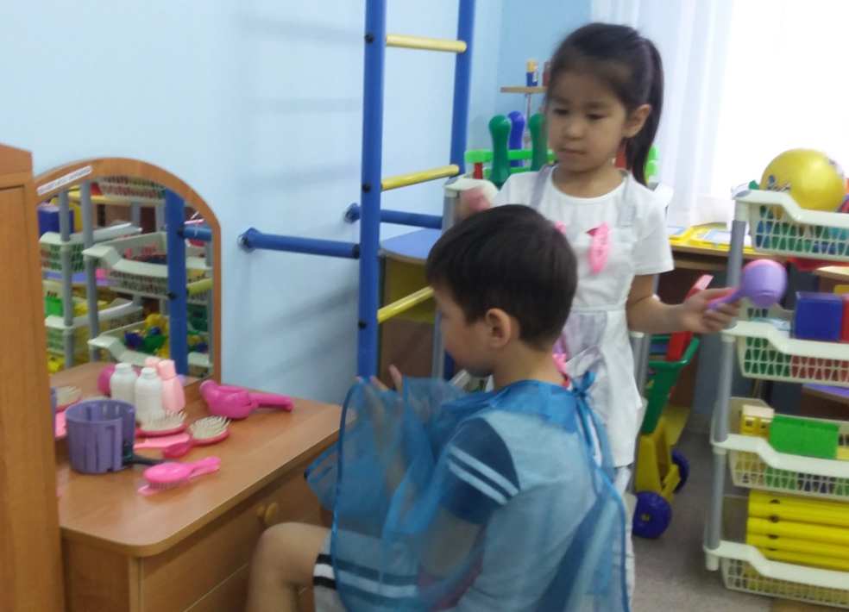
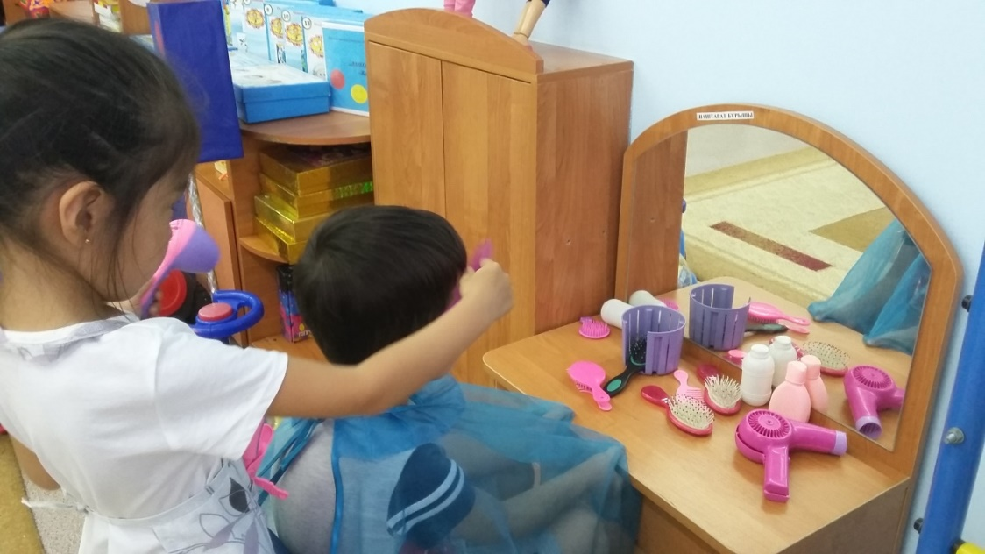
Желілі – рөлді ойын: «Шаштараз»
Мақсаты: Балалардың шаштаразда, қоғамдық орындарда қауіпсіздік ережелері жайында білімдерін бекіту. Балаларды шаштараз мамандығымен таныстырып, оның пайдасы мен қажеттілігін айқындау, еңбекті сүюге баулу, қоршаған ортаға деген сүйіспеншіліктерін арттыру. Үлкен адамдардың рұқсатынсыз қауіп келтіретін заттарға тиісуге болмайтындығы жайында түсінік беру.
Шарты: Балалар рөлдерге бөлінеді. 1 бала шаштараз, қалған балалар шаштаразға келген клиенттер болады.

Slide 17
Театрландырылған әрекетте шығарманың, ертегінің т.б. сюжеті мен мазмұны шарттас болады. Ол сюжетті – рөльді ойынға ұқсас. Ертегі балалардың ой – қиялын, сөздік қорын дамытады. Театрландырылған әрекеттің негізгі мазмұны қоршаған өмірді алуан түрі құбылыстарды және соларға байланысты іс-әректтерді бейнелеу болып табылады.

Slide 18
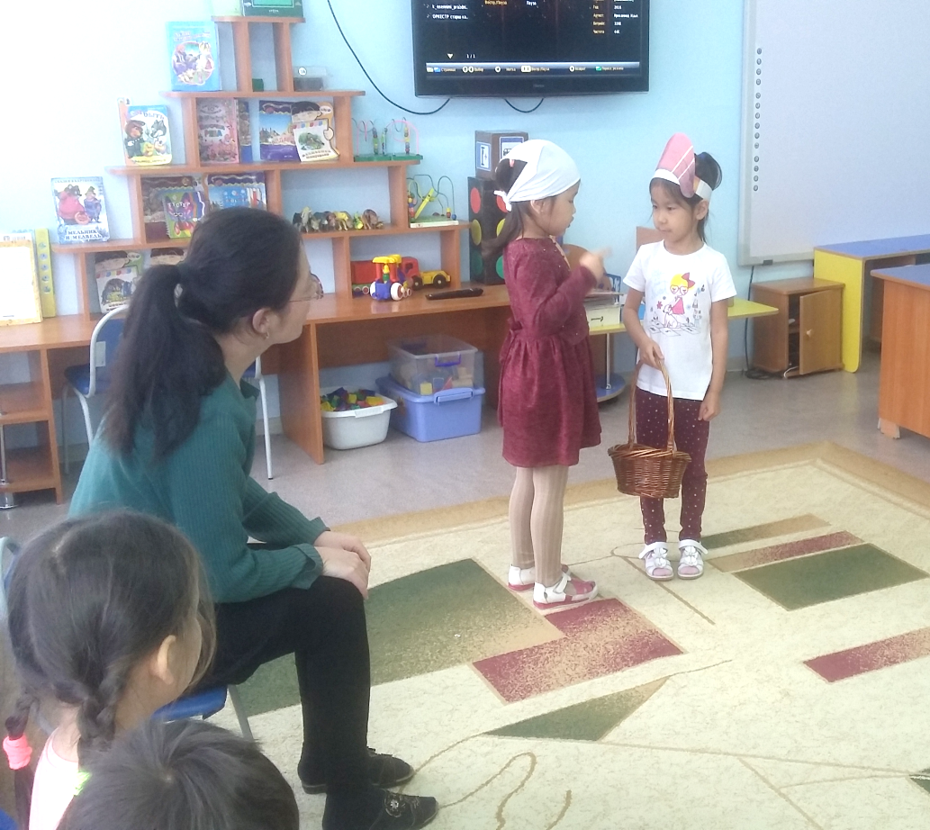
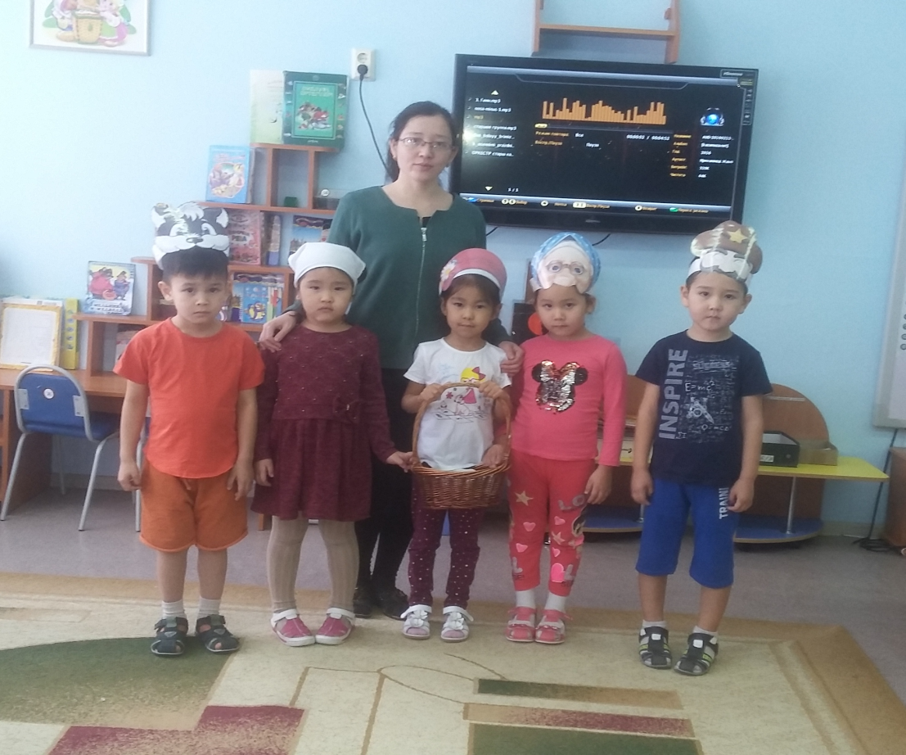
Тақырыбы: «Қызыл телпек»
Мақсаты: Ертегі туралы білімдерін күшейту. Балаларды ертегіні суреттеп, сахналауға үйрету. Балаларды бөтендермен сөйлеспеуге, анасының айтқандарын тыңдай білуге тәрбиелеу.
Кейіпкерлер: Әжесі, немересі, қасқыр, анасы, аңшы.

Slide 19
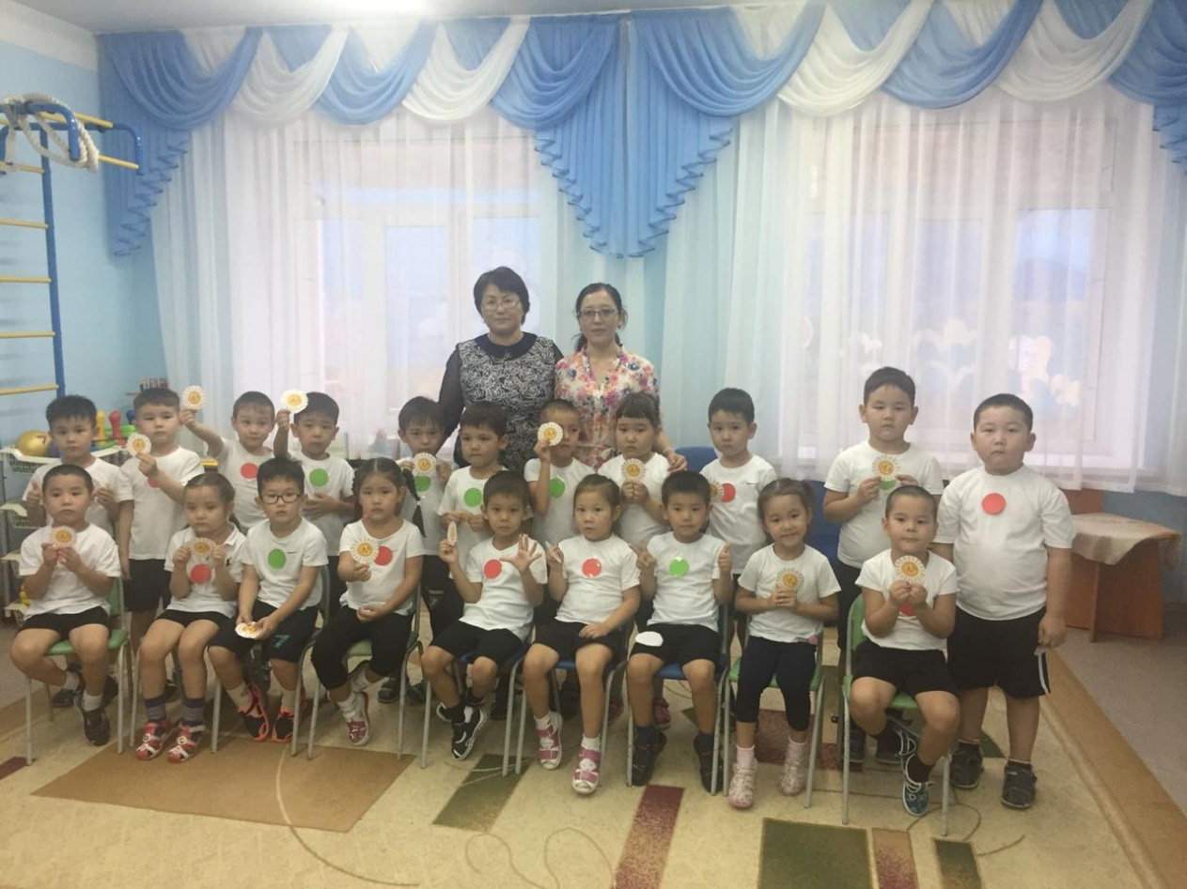
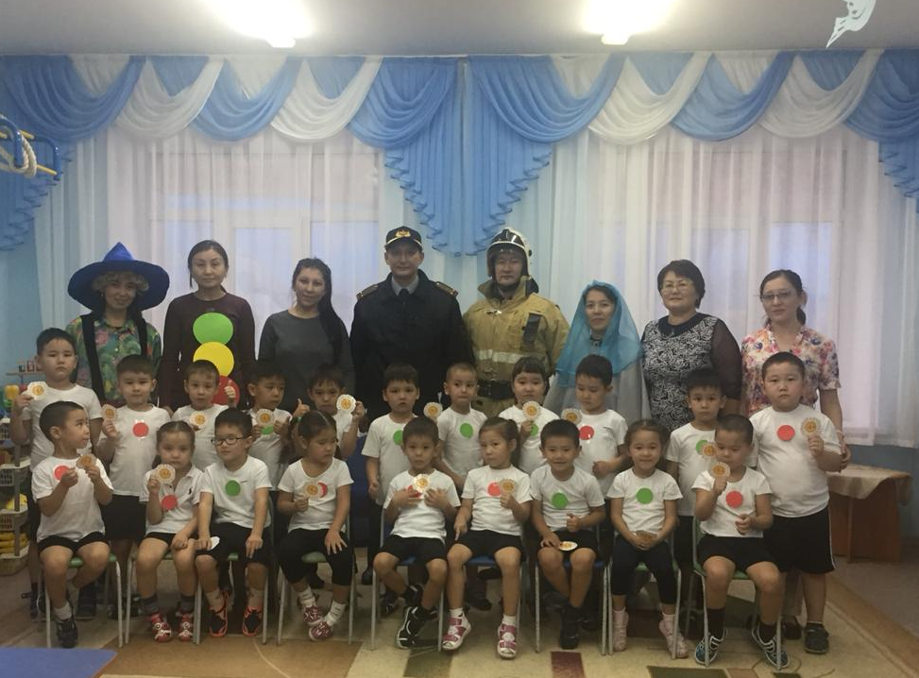
Ата – аналармен жұмыс қандайда бір жұмыс ата – аналармен қарым – қатынаста атқарылса жетістікке қол жеткізуге болады. Сол себепті балаларды өмір қауіпсіздігін игертуде «Ата – аналарға арналған кеңестер» беру, ата – аналармен бірлескен ашық оқу қызметі ұйымдастырылды.

Slide 20
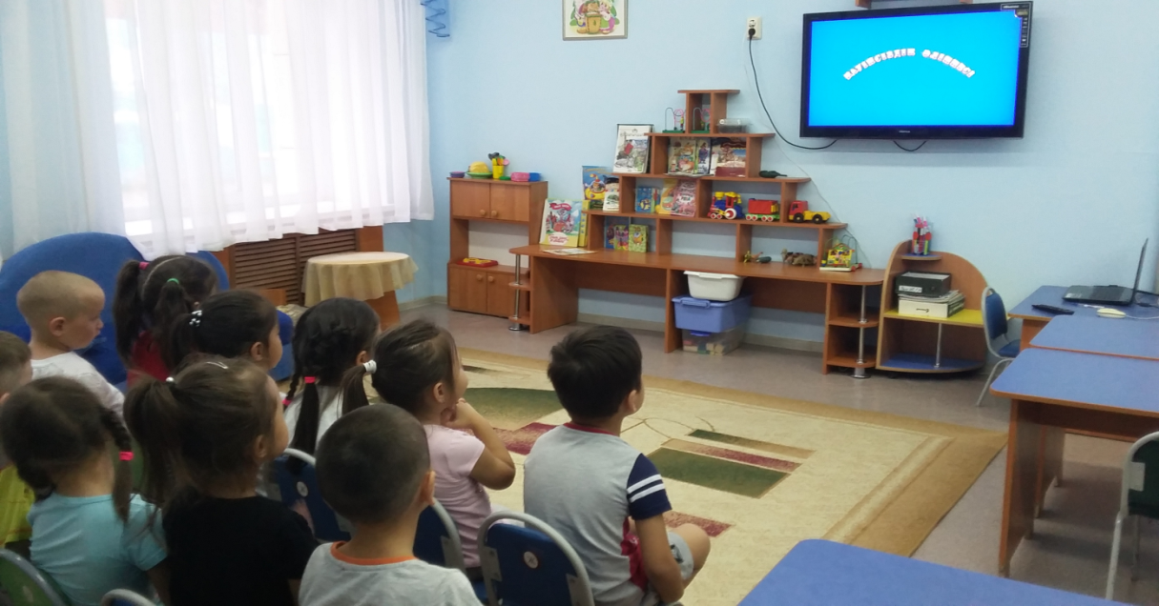
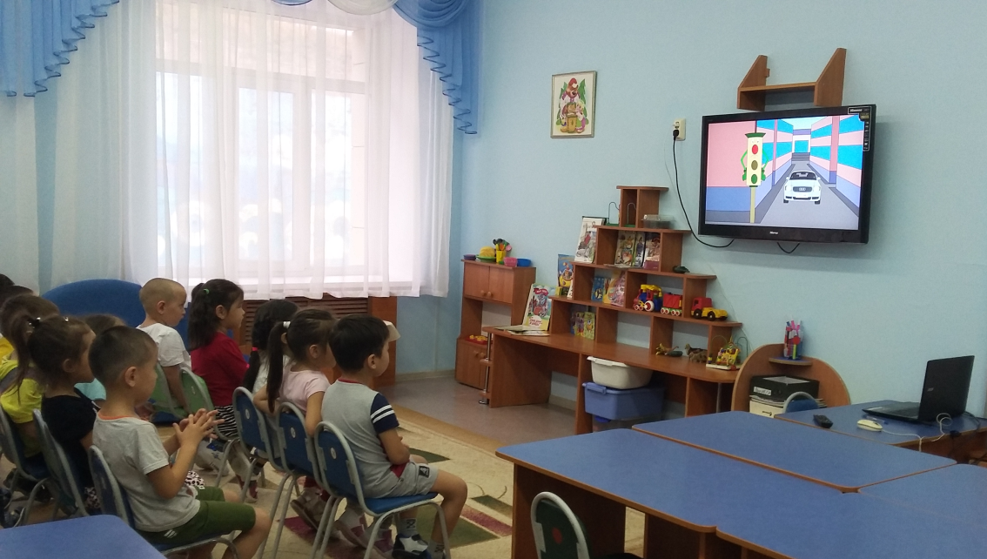
Бейнефильмдерді, мультфильмдерді қолдану – қауіпсіздік ережесімен таныстыруда қолайлы әдістердің бірі болып табылады. Мультфильмдер көргеннен кейін жетелеуші сұрақтар арқылы алған білімдерін тиянақтап, қорытынды жасау маңызды.
«Қауіпсіздік әліппесі» тақырыбында мультфильм көру

Slide 21
Қорыта келгенде, мектепке дейінгі мекемелерде балаларға өмірде кездесетін қауіпсіздік ережелерімен таныстырудың маңызы зор. Қауіпсіздік ережесін үйрету балалар түсінетіндей, анық, айқын формада жүргізілу керек. Іс-әрекет барысындағы эмоционалдық көңіл-күй оқытылатын материалды белсенді қабылдауға ықпалын тигізеді. Мектепке дейінгі ұйым мен ата – аналар өзара тығыз байланыста болса жақсы нәтиже көрсете алады. Ойын әрекетінде балалардың білімі толығады.

Slide 22
Назарларыңызға рахмет!

